Slide 1
Séminaire
BTS Technico-Commercial
.
ENC Bessières
Mercredi 14 mars 2012
Pascal Berne
Sandrine Taglioni

Slide 2
1
Introduction
2
Le projet TC au quotidien dans les sections
3
Rappel sur la dimension projet
4
Les apports d’une évaluation en CCF
5
Conclusion

Slide 3
1
Introduction
2
Le projet TC au quotidien dans les sections
3
Rappel sur la dimension projet
4
Les apports d’une évaluation en CCF
5
Conclusion

Slide 4
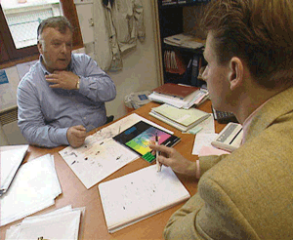
La problématique récurrente
Capacités
=
Savoir-faire
Attitudes
=
Savoir être
Optimiser les compéten-ces des étudiants
Connaissan-ces
=
Savoir
Introduction
État des lieux
dans les sections
Le projet dans
la vision TC
Apports évaluation
en CCF
Conclusion

Slide 5
Notre proposition d’intervention
Les apports de l’évaluation en CCF
Rappel sur le projet TC
Vos expériences de projets
Introduction
État des lieux
dans les sections
Le projet dans
la vision TC
Apports évaluation
en CCF
Conclusion

Slide 6
1
Introduction
2
Le projet TC au quotidien dans les sections
3
Rappel sur la dimension projet
4
Les apports d’une évaluation en CCF
5
Conclusion

Slide 7
Objectifs de l’enquête menée auprès de 30 sections TC
réparties dans toutes les académies
Mener une synthèse relative à la mise en place du projet (échange des pratiques, constats, zones d’incertitude…)
Appréhender le degré de relation avec les professionnels de chaque spécialité
Introduction
État des lieux
dans les sections
Le projet dans
la vision TC
Apports évaluation
en CCF
Conclusion

Slide 8

Nature et structure des éléments abordés :
Les entreprises apporteuses de projets.
La nature des projets confiés et difficultés ressenties.
Les relations avec les partenaires industriels.
L’acquisition des compétences à travers le projet.
Les idées à retenir, à valoriser .
Introduction
État des lieux
dans les sections
Le projet dans
la vision TC
Apports évaluation
en CCF
Conclusion

Slide 9
1. Les entreprises apporteuses de projets
Quelles entreprises ?
Distributeurs indépendants, nationaux ou internationaux
Fabricants produits spécialisés
PME ou TPE fabricantes et/ou distributeurs de services (structure commerciale parfois encore « légère »)
Très souvent, anciens étudiants TC comme tuteurs et initiateurs de projets au niveau de leur structure réseau, annuaire et soirées des anciens
Pour quelles attentes ?
Forte attente technico-commerciale avec une orientation B to B très marquée
Une technicité très attendue mais encore …
Introduction
État des lieux
dans les sections
Le projet dans
la vision TC
Apports évaluation
en CCF
Conclusion

Slide 10
Attentes des entreprises partenaires
Savoir être des étudiants : rigueur, ponctualité, comportement professionnel …
Autonomie et implication des étudiants.
Aptitude à appréhender et gérer des missions de niveau bac + 2.
Un suivi régulier de l’équipe enseignante.
Où ?
Zone de proximité du lycée
60 % des cas
Territoire plus régional
académie à moins forte concentration industrielle
valider la spécialité de la section
répondre aux contraintes personnelles et aux opportunités des étudiants
Introduction
État des lieux
dans les sections
Le projet dans
la vision TC
Apports évaluation
en CCF
Conclusion

Slide 11
Quand ? (période de stage)
Quand ? (définition du projet )
rémunération des stages/répartition des semaines
Problématique Loi Cherpion
pas de difficultés spécifiques
La relation doit respecter le rythme de l’entreprise et les capacités du jeune
2ème période de stage entreprise vérifie le potentiel du jeune, circonstancie le projet au besoin du CT .
Dès la signature de la convention entreprises partenaires souvent
Introduction
État des lieux
dans les sections
Le projet dans
la vision TC
Apports évaluation
en CCF
Conclusion

Slide 12
Avec quels outils ?
Démarches initialisées des étudiants dès Septembre
Réseau de l’équipe pédagogique
Demandes des professionnels directes et partenariats des sections
Interventions des professeurs
Introduction
État des lieux
dans les sections
Le projet dans
la vision TC
Apports évaluation
en CCF
Conclusion

Slide 13
2. La nature des projets confiés et difficultés ressenties
Étude de marché
Campagne de communication/ évènementiel
Prospection téléphonique et terrain
Fidélisation de clientèle
Développement des ventes, gestion du portefeuille client
Nature des projets
Introduction
État des lieux
dans les sections
Le projet dans
la vision TC
Apports évaluation
en CCF
Conclusion

Slide 14
Détails des campagnes de communication/évènements
Communication institutionnelle et hors-média
Création et mise en place de sites internet marchands
création et mise en place d’OAV
préparation participation à des salons pros, JPO, anniversaire de l’agence
création de catalogues, fiches produit …
Projets
Introduction
État des lieux
dans les sections
Le projet dans
la vision TC
Apports évaluation
en CCF
Conclusion

Slide 15
Développement des ventes, gestion du portefeuille client, quelques exemples…
Valorisation /lancement nouvelle gamme de produits
Répondre par appel d’offres : usine incinération, …
Réactivation de clients « inactifs »
Promotion d’un produit
Développement territorial de la zone de chalandise
Développement de marchés dits « de niche »
Introduction
État des lieux
dans les sections
Le projet dans
la vision TC
Apports évaluation
en CCF
Conclusion

Slide 16
Les difficultés formulées
Lieux de stage et définition/mise en place projet :
Le contexte entreprise
Tuteur itinérant
Submergées de demandes d’alternance
Moins en moins de temps
Départ du tuteur partenaire
Pas de projet dans le court terme
Mauvaise expérience
Introduction
État des lieux
dans les sections
Le projet dans
la vision TC
Apports évaluation
en CCF
Conclusion

Slide 17


Le profil de certains étudiants
Autonomie très relative, manque de rigueur, maturité et laxisme dans la recherche de stage et de projet de la part de certains étudiants.
Insuffisance au niveau de compétences acquises
Problème de savoir-être de certains dont l’image paraît difficile à « revaloriser » auprès de partenaires.
Introduction
État des lieux
dans les sections
Le projet dans
la vision TC
Apports évaluation
en CCF
Conclusion

Slide 18

Difficultés liées à la nature même des projets
Une spécialité souvent respectée mais pas dans tous les cas
Difficultés à toujours proposer des stages dans la spécialité de la section Faire valider une évolution de la spécialité et référentiel lié.
Ex Landerneau : Bois et dérivés vers les sols techniques (carrelages, …) pour répondre à la demande des entreprises et du marché.
Des actions successives et non un projet !
Introduction
État des lieux
dans les sections
Le projet dans
la vision TC
Apports évaluation
en CCF
Conclusion

Slide 19
3.Les relations avec les professionnels
Un réel
Partenariat
Avec des formes
diverses …
Echanges téléphoniques/mails
Invitations au lycée pour des manifestations, visites de salon, participation aux trophées internes
Matinée café-croissants
Carte de vœux
Implication du tuteur /suivi projet trophées entreprise , plateforme TC
Interventions des professionnels/thématiques en cours
Visites entreprises annuelles
Participation aux jurys d’examen
Introduction
État des lieux
dans les sections
Le projet dans
la vision TC
Apports évaluation
en CCF
Conclusion

Slide 20
4.L’acquisition des compétences à travers le projet
Compétences C1 : Préparer et vendre une solution, suivre le contrat
Compétences C2 : Développer et gérer le portefeuille client
Compétences C3 : Produire, Gérer, enrichir les informations techniques et commerciales
Compétences C4 : Gérer l’activité technico-commerciale, s’assurer de la disponibilité de l’offre,….
Compétences C1 : Préparer et vendre une solution, suivre le contrat
Compétences C2 : Développer et gérer le portefeuille client
Compétences C3 : Produire, Gérer, enrichir les informations techniques et commerciales
Compétences C4 : Gérer l’activité technico-commerciale, s’assurer de la disponibilité de l’offre,….
Introduction
État des lieux
dans les sections
Le projet dans
la vision TC
Apports évaluation
en CCF
Conclusion

Slide 21

Les idées intéressantes à retenir !
En amont du projet :
+ Intervention de l’AFIJ : conseil et mise en place de l’entretien de recrutement en début d’année www.afij.org
+ Matinée d’entraînement aux entretiens : avec des chefs d’entreprises locales, amis professionnels chaque année sélectionner et recruter un stagiaire
+ Lieux de stage à l’étranger
Ex : en Irlande avec ERASMUS
Introduction
État des lieux
dans les sections
Le projet dans
la vision TC
Apports évaluation
en CCF
Conclusion

Slide 22
Sur le suivi des étudiants en stage :
+ Visite dès la première période de stage : plus d’emprise, clarification de la démarche et de la nature du projet, mise en place de la relation et du moyen de suivi
+ Les tuteurs ont tous les mails et portables du professeur qu’ils utilisent régulièrement
+ Une visite à chaque période de stage
+ Suivi des étudiants pendant les 2 ans par le même professeur : le maître de stage sait parfaitement qui est le référent
Introduction
État des lieux
dans les sections
Le projet dans
la vision TC
Apports évaluation
en CCF
Conclusion

Slide 23


Sur le type de relation avec les maîtres de stage tuteurs
+ Invitation aux portes ouvertes du lycée : stand (entreprises-étudiants) sur des thèmes précis lors de ces mêmes portes ouvertes
+ Mise en place d’une newsletter bimensuelle auprès des partenaires professionnels
Introduction
État des lieux
dans les sections
Le projet dans
la vision TC
Apports évaluation
en CCF
Conclusion

Slide 24
1
Introduction
2
Le projet TC au quotidien dans les sections
3
Rappel sur la dimension projet
4
Les apports d’une évaluation en CCF
5
Conclusion

Slide 25
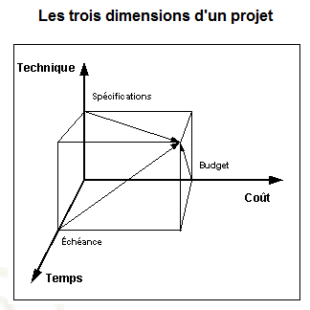
D’une définition aux dimensions du projet
«Un projet est un effort complexe pour atteindre un objectif spécifique, devant respecter un échéancier et un budget, et qui, typiquement, franchit des frontières organisationnelles. Il est unique et en général non répétitif dans l'organisation.»
Cleland et King (1983)
Adapté de Meredith et Mantel (1989)
Introduction
État des lieux
dans le sections
Le projet dans
la vision TC
Apports évaluation
en CCF
Conclusion

Slide 26
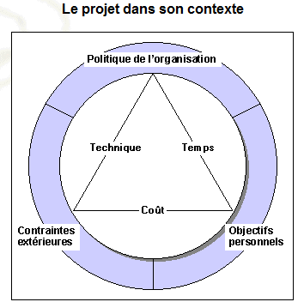
Le projet dans son contexte environnemental
La problématique du projet repose sur le contexte support.
L’objectif poursuivi tient compte du besoin identifié et des contraintes.
La mise en œuvre du projet sera influencée par ces composantes environnementales.
Adapté de Briner et Geddes (1993)
Introduction
État des lieux
dans le sections
Le projet dans
la vision TC
Apports évaluation
en CCF
Conclusion

Slide 27
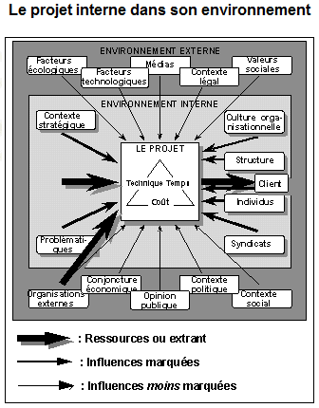
Le projet dans son contexte environnemental
La phase de diagnostic de l’environnement du projet est un temps fort de sa compréhension
Grandmont et O’Shaugnessy (1990)
Introduction
État des lieux
dans le sections
Le projet dans
la vision TC
Apports évaluation
en CCF
Conclusion

Slide 28
Le projet dans ses composantes
Missions
préparatoires
Acquérir les compétences
et les informations nécessaires
à la réalisation du projet
Durée 14 semaines de stage au maximum + temps personnel
Réalisation
des phases
du projet
technico-commercial (gestion + pilotage)
Acquérir une démarche
professionnelle
Introduction
État des lieux
dans le sections
Le projet dans
la vision TC
Apports évaluation
en CCF
Conclusion

Slide 29
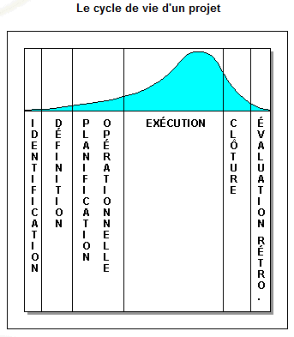
Du projet à la gestion de projet
«La gestion de projets est l'art de diriger et de coordonner des ressources humaines et matérielles tout au long de la vie d'un projet en utilisant des techniques de gestion modernes pour atteindre des objectifs prédéfinis d'envergure, de coût, de temps, de qualité et de satisfaction des participants.»
Project Management Institute (Cleland, 1990)
http://www.enap.ca
Introduction
État des lieux
dans le sections
Le projet dans
la vision TC
Apports évaluation
en CCF
Conclusion

Slide 30
Du projet à la gestion de projet
Gestion de projet
Projet
Acteurs
Résultat opérationnel pour entreprise
AIDER L’ÉTUDIANT À FAIRE LES LIENS ENTRE PROJET ET GESTION DE PROJET
Introduction
État des lieux
dans le sections
Le projet dans
la vision TC
Apports évaluation
en CCF
Conclusion

Slide 31
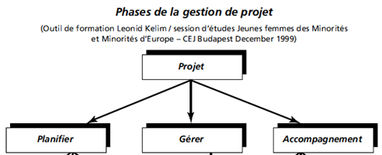
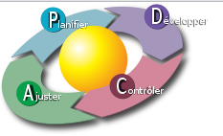
Du projet à la gestion de projet
AIDER L’ÉTUDIANT À FAIRE VIVRE SON PROJET
Introduction
État des lieux
dans le sections
Le projet dans
la vision TC
Apports évaluation
en CCF
Conclusion

Slide 32
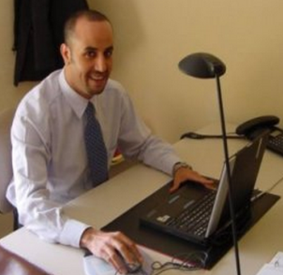
Objectifs pédagogiques du projet
Profession-naliser les étudiants
Motiver les étudiants
Rendre les étudiants acteur de leur formation
Donner du sens à la formation
Introduction
État des lieux
dans le sections
Le projet dans
la vision TC
Apports évaluation
en CCF
Conclusion

Slide 33

Mise en place organisationnelle pour conduire des projets TC
Interne
Établir un plan de formation avec l’équipe enseignante et échanger avec l’équipe administrative
Planifier par promotion la gestion des projets
Externe
S’appuyer sur des partenaires industriels pour élaborer des projets
Développer un réseau de communication avec les apporteurs de projets
Organiser les étapes de revue de projet pour vérifier les acquisitions de compétences
…
Organiser les cours de gestion de projet pour que les étudiants puissent avancer dans leur projet.
…
Introduction
État des lieux
dans le sections
Le projet dans
la vision TC
Apports évaluation
en CCF
Conclusion

Slide 34
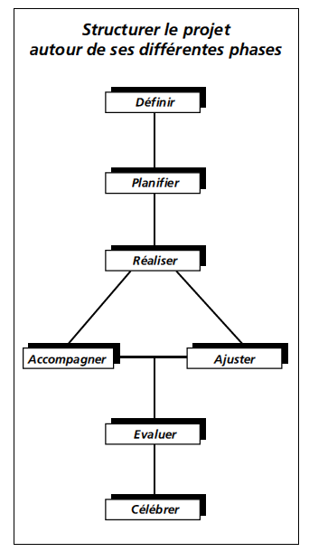
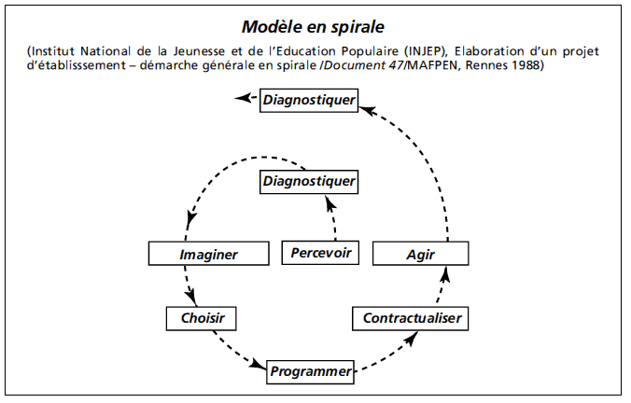
Mise en place organisationnelle pour conduire des projets TC
CHOISIR UN MODÈLE DE GESTION
Introduction
État des lieux
dans le sections
Le projet dans
la vision TC
Apports évaluation
en CCF
Conclusion

Slide 35
La co-animation pour construire une équipe TC orientée projet
EG
STI
Projet TC
PRENDRE L’HABITUDE DE CONSTRUIRE DES SÉANCES EN COMMUN POUR DONNER DU SENS À LA FORMATION
Introduction
État des lieux
dans le sections
Le projet dans
la vision TC
Apports évaluation
en CCF
Conclusion

Slide 36
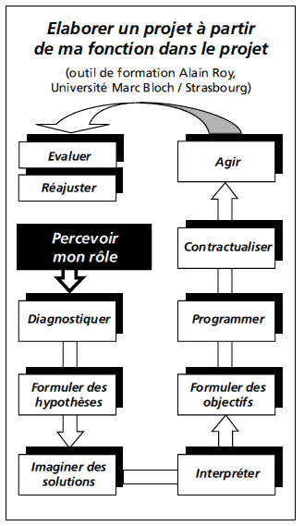
La co-animation pour construire une équipe TC orientée projet
EG
STI
Étudiant actif
Introduction
État des lieux
dans le sections
Le projet dans
la vision TC
Apports évaluation
en CCF
Conclusion

Slide 37
1
Introduction
2
Le projet TC au quotidien dans les sections
3
Rappel sur la dimension projet
4
Les apports d’une évaluation en CCF
5
Conclusion

Slide 38

Intégrer les spécificités des centres de formation
Beaucoup de spécialités avec des référentiels de spécialité qui ne peuvent être maîtrisés que par les enseignants impliqués dans la formation
Introduction
État des lieux
dans les sections
Le projet dans
la vision TC
Apports évaluation
en CCF
Conclusion

Slide 39
Intégrer les spécificités des centres de formation
STI
Référentiel spécifique
Produits divers
EG
Contexte spécifique
Habitudes des secteurs d’activité
Projets
Nature propre aux secteurs d’activité
Le niveau d’autonomie confiée
…
…
…
Introduction
État des lieux
dans les sections
Le projet dans
la vision TC
Apports évaluation
en CCF
Conclusion

Slide 40
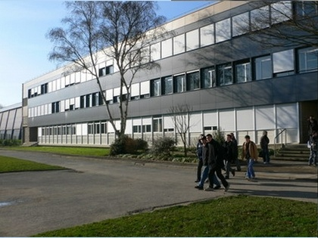
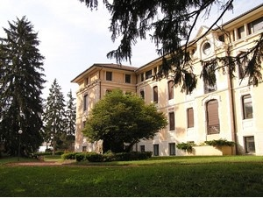
Intégrer les spécificités des centres de formation
Établisse-ment de formation
Nombre d’étudiants
Position géographi-que
Organisation des services
Position / autres centres de formation
Introduction
État des lieux
dans les sections
Le projet dans
la vision TC
Apports évaluation
en CCF
Conclusion

Slide 41
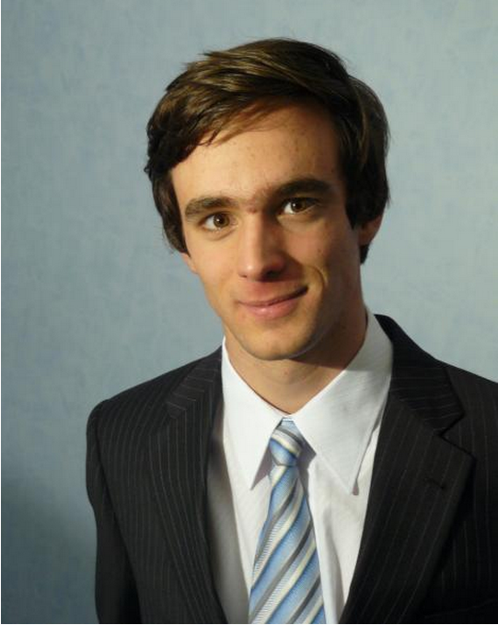
Rythmer l’acquisition des compétences des étudiants
Étudiant novice
Son vécu
Ses difficultés
Ses motivations
Son projet
Sa compré-hension du projet
La gestion de projet
Du projet à la gestion de projet
Étudiant formé
Introduction
État des lieux
dans les sections
Le projet dans
la vision TC
Apports évaluation
en CCF
Conclusion

Slide 42
Rythmer l’acquisition des compétences des étudiants
Projet
Profil
Étudiant
CONSTRUIRE UN PLAN DE FORMATION INDIVIDUALISÉ POUR CHAQUE ÉTUDIANT
Introduction
État des lieux
dans les sections
Le projet dans
la vision TC
Apports évaluation
en CCF
Conclusion

Slide 43
Rythmer l’acquisition des compétences des étudiants
Partir de son vécu
L’aider à s’insérer en entreprise
L’aider à piloter son projet
L’aider à construire son projet
Évaluer quand il est prêt
Introduction
État des lieux
dans les sections
Le projet dans
la vision TC
Apports évaluation
en CCF
Conclusion

Slide 44
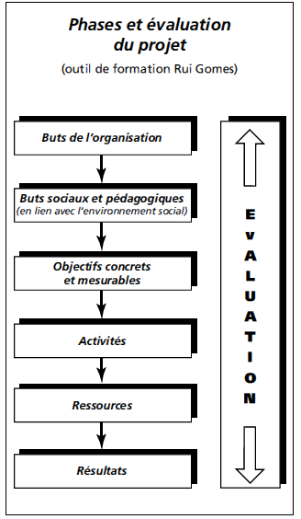
Rythmer l’acquisition des compétences des étudiants
PROJET
CCF
Permet de prendre en compte ces facteurs en donnant du temps à l’étudiant
Complexe
Varié
Long
Unique Exigeant
…
Introduction
État des lieux
dans les sections
Le projet dans
la vision TC
Apports évaluation
en CCF
Conclusion

Slide 45
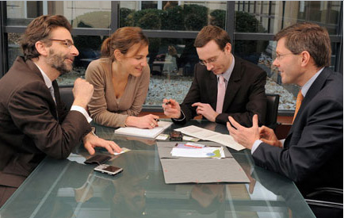
Développer le relationnel avec les partenaires industriels
Affirmer le rôle de formateur du tuteur industriel et des tuteurs enseignants dans le cadre du projet
Introduction
État des lieux
dans les sections
Le projet dans
la vision TC
Apports évaluation
en CCF
Conclusion

Slide 46
Développer le relationnel avec les partenaires industriels
Contenu
Intégrer les attentes du milieu professionnel support.
Faire évoluer les thématiques des projets.
Gestion
Créer des contacts plus fréquents et personnalisés.
Favoriser les suivis pour aider les étudiants en difficulté.
Implication
Faire participer plus activement à la formation.
Inviter à devenir évaluateur de son étudiant.
…
…
…
Introduction
État des lieux
dans les sections
Le projet dans
la vision TC
Apports évaluation
en CCF
Conclusion

Slide 47

Développer le relationnel avec les partenaires industriels
LE CCF COMME UN ABOUTISSEMENT DE LA CO-FORMATION
Introduction
État des lieux
dans les sections
Le projet dans
la vision TC
Apports évaluation
en CCF
Conclusion

Slide 48
Analyser ses difficultés de positionnement
PROJET ÉVALUÉ EN CCF
Stabilité de l’équipe
Contraintes de la spécialité
Pratique et habitudes du CCF
Temps disponible
Les interrogations par rapport à une évaluation des projets en CCF
Introduction
État des lieux
dans les sections
Le projet dans
la vision TC
Apports évaluation
en CCF
Conclusion

Slide 49

Analyser ses difficultés de positionnement
Comment agir à l’interne pour avoir une équipe opérationnelle de formateurs évaluateurs ?
Comment organiser le plan de formation pour intégrer les contraintes formation / évaluation
Comment utiliser les ressentis éprouvés pendant les CCF pour travailler sur sa spécialité
Introduction
État des lieux
dans les sections
Le projet dans
la vision TC
Apports évaluation
en CCF
Conclusion

Slide 50

Analyser ses difficultés de positionnement
?
LE CCF COMME UN OUTIL D’ANALYSE ET DE RÉFLEXION SUR LA JUSTESSE DE LA SPÉCIALITÉ DE LA SECTION
Voir intervention de cet après-midi sur les spécialités et leurs évolutions
Introduction
État des lieux
dans les sections
Le projet dans
la vision TC
Apports évaluation
en CCF
Conclusion

Slide 51
1
Introduction
2
Le projet TC au quotidien dans les sections
3
Rappel sur la dimension projet
4
Les apports d’une évaluation en CCF
5
Conclusion

Slide 52
Adoptons l’évaluation en CCF
Elle ne modifie pas les objectifs et modalités de formation
Elle facilite le positionnement local et encourage le travail d’équipe
Elle donne de la souplesse dans l’organisation de la formation et la gestion de l’hétérogénéité des étudiants
Introduction
État des lieux
dans les sections
Le projet dans
la vision TC
Apports évaluation
en CCF
Conclusion

Slide 53
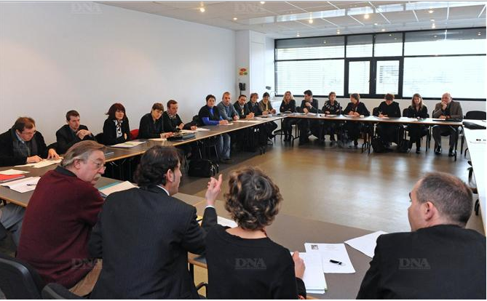
Développons les partenariats avec les entreprises locales
Crédibilisent
le position-nement
Facilitent les recherches de projet des étudiants
Partena-riats avec entre-prises locales
Enrichissent la formation en donnant des mises en situation réelles
Introduction
État des lieux
dans les sections
Le projet dans
la vision TC
Apports évaluation
en CCF
Conclusion

Slide 54
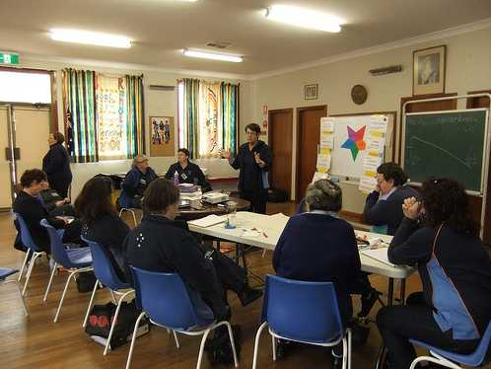
Utilisons le projet TC pour renforcer le projet de l’équipe pédagogique
Étudiants en formation
Ensei-gnants EG
Entre-prises porteu-ses de projets
Enseignants STI
Introduction
État des lieux
dans les sections
Le projet dans
la vision TC
Apports évaluation
en CCF
Conclusion

Slide 55
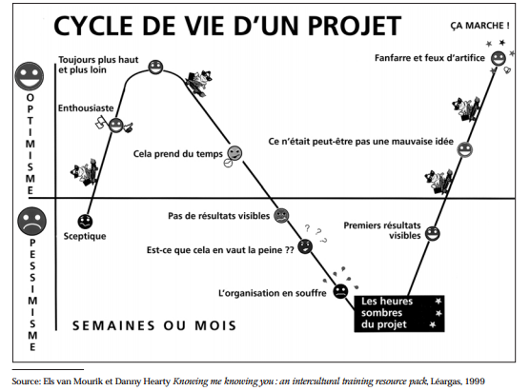
N’oublions pas d’aider nos étudiants dans leur projet …
Introduction
État des lieux
dans les sections
Le projet dans
la vision TC
Apports évaluation
en CCF
Conclusion

Slide 56
Merci pour votre écoute
Pascal Berne
Sandrine Taglioni

